Slide 1
TUDO SOBRE O LIONS
História
Organização
Serviços
Notes:
Entender a história, a organização, os serviços e o quadro associativo de Lions Clubs International é importante para todos os Leões. Assimilar esses fundamentos da associação assegurará o nosso futuro como a maior organização do mundo em serviços humanitários por muitos anos vindouros.

Slide 2
Destaques históricos
Notes:
Vamos começar fazendo uma viagem ao passado para revermos os destaques históricos de Lions Clubs International.

Slide 3
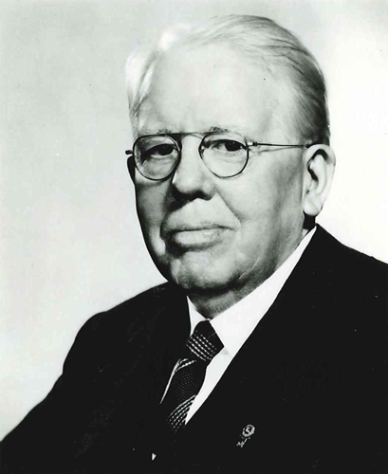
1917
Melvin Jones estabeleceu a Associação de Lions Clubs
"Você não conseguirá ir muito longe, se não começar a fazer algo pelo próximo".
- Melvin Jones
Notes:
Lions Clubs International começou como a realização de um sonho de Melvin Jones, um empresário americano que pertencia a um clube chamado “Círculo Empresarial de Chicago”.
Melvin Jones acreditava que os clubes de empresários locais deveriam adotar uma visão mais ampla, não se preocupando meramente com assuntos profissionais, mas trabalhando para a melhoria das comunidades.
Em 1917, ele contatou membros de organizações independentes similares em todo o país, convidando-os para uma reunião. A maioria concordou em fazer uma fusão, formando uma única associação de clubes, e adotaram o nome da maior delas, a Associação de Lions Clubes, com sede em Indiana nos EUA.
A primeira convenção foi realizada em outubro, em Dallas, Texas, quando foi adotado o Estatuto e o primeiro presidente, Dr. W.P. Woods, foi eleito. Jones foi eleito secretário, dando início a uma carreira de 44 anos na associação.
Melvin Jones explicou o raciocínio usado para o conceito de servir à comunidade, dizendo “Você não conseguirá ir muito longe, se não começar a fazer algo pelo próximo”.
Há mais de 100 anos, os Leões em todo o mundo comprovam que Jones disse a verdade por meio do serviço que prestam às comunidades locais, nacionais e internacionais.

Slide 4

1920
Fundado o primeiro clube do Canadá
Notes:
Em 1920, a Associação de Lions Clubs tornou-se internacional com a fundação do primeiro clube no Canadá, em Windsor, em Ontário.
Hoje, Lions Clubs International tem mais que 1,4 milhão de associados em mais de 200 países e áreas geográficas.

Slide 5
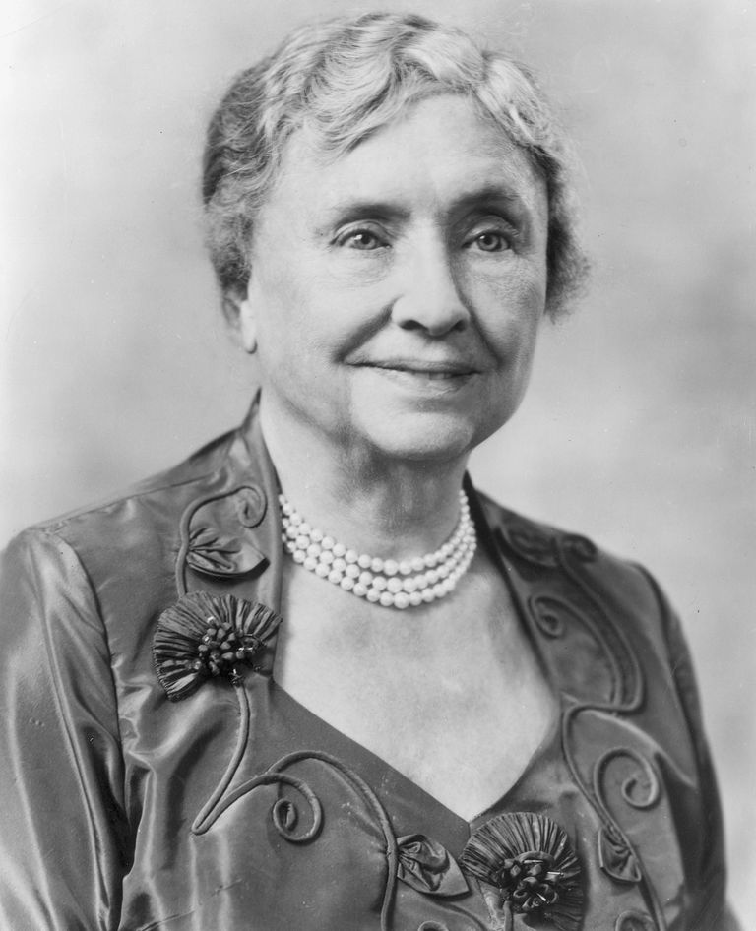
1925
Helen Keller lançou um desafio aos Leões
Os Leões se tornaram os "paladinos dos cegos na cruzada contra a escuridão".
Notes:
Helen Keller foi uma escritora e conferencista norte-americana, que conseguiu superar o obstáculo de ser deficiente, servindo de inspiração a outras pessoas afligidas por doenças. Quando tinha 19 meses de idade, ela foi acometida por uma doença grave que a deixou surda e cega. Ela conseguiu superar tais mazelas, graduando-se com honras pela universidade.
Em 1925, no início da sua história, ocorreu um marco para a associação quando Helen Keller falou aos Leões durante a Convenção Internacional em Ohio, EUA. Ela desafiou os Leões a se tornarem os "paladinos dos cegos na cruzada contra a escuridão".
Desde este evento histórico em 1925, a principal missão de Lions Clubs International tem sido livrar o mundo da cegueira evitável e reversível e oferecer serviços aos cegos e deficientes visuais.

Slide 6
1954
Nós servimos
Definiu-se o lema oficial de Lions Clubs International
Notes:
Como vocês sabem, o lema de nossa organização é “Nós servimos”. Na convenção internacional de 1954, esta simples frase, apresentada pelo Companheiro Leão D.A. Stevenson, foi escolhida dentre mais de 6.000 lemas sugeridos.
Ele simboliza o espírito dos Leões: ajudar o próximo e eliminar qualquer resquício de ignorância ou desconfiança que separa os seres humanos.
Como lema dominante dos Leões por mais de sessenta anos, “Nós servimos” se traduz diariamente, passando de palavras à realidade em cada continente.

Slide 7

1957
Fundado o primeiro LEO clube
Chris Bunch – LION Managing Editor
Sanjeev Ahuja – Chief of Marketing & Membership
Dan Hervey – Brand & Creative Director
Stephanie Morales – Meetings Manager
Pensilvânia, EUA
Liderança, Experiência e Oportunidade
Notes:
Em 5 de dezembro de 1957, o Lions Clube de Glenside, na Pensilvânia, organizou o primeiro Leo Clube para os jovens. O conceito de clubes de serviço voltados à juventude ganhou popularidade e, em outubro de 1967, a diretoria de Lions Clubs International adotou o Programa de Leo Clubes como um programa oficial da associação. Aberto a jovens na faixa etária de 12 a 30 anos, o objetivo do Programa Leo Clube é:
"...oferecer aos jovens do mundo a oportunidade de desenvolver e contribuir individual e coletivamente como membros responsáveis da comunidade local, nacional e internacional."
O termo Leo significa Liderança, Experiência e Oportunidade. Liderança, porque os Leos desenvolvem habilidades como organizadores de projetos e motivadores de seus colegas. Experiência, porque eles descobrem como o trabalho em equipe e a cooperação podem trazer mudanças positivas para suas comunidades e para o mundo. Oportunidade, porque os Leos desenvolvem qualidades de nobreza de caráter e recebem reconhecimento por suas contribuições.

Slide 8
Estrutura dos Leo clubes
Lions clube patrocinador
Conselheiro de Leo clube
Diretoria do Leo clube
Comitês da diretoria
Associados do Leo clube
Alfa
Ômega
Com base na escola
Com base na comunida-de
Notes:
Hoje, o Programa de Leo Clubes está mais forte do que nunca, e os serviços comunitários continuam sendo a parte fundamental deste programa. Existem quase 7.000 Leo clubes em mais de 140 países e áreas geográficas.
Todos Leo clubes são afiliados patrocinados por Lions clubes. Estes Leões patrocinadores ajudam a orientar, aconselhar e desenvolver jovens líderes através do serviço. O programa é dividido em dois módulos: Os Leo clubes Alfa se destinam a jovens entre 12 e 18 anos de idade, tendo como enfoque o desenvolvimento social e individual dos adolescentes. Os Leo clubes Ômega se destinam a jovens entre 18 e 30 anos de idade, tendo como enfoque o desenvolvimento pessoal e profissional dos jovens adultos. Os Leo clubes podem ter como base a escola ou comunidade.
Patrocinar um Leo clube é uma maneira de os Leões servirem como mentores para futuros líderes comunitários e incentivarem o compromisso com o serviço comunitário. Através do envolvimento com um Leo clube, os Leões podem estimular e inspirar os associados e até aumentar a exposição do clube patrocinador na comunidade, atraindo possíveis associados, como jovens profissionais, estudantes, pais e familiares. Graças aos Leo clubes, os Leões têm a oportunidade de influenciar positivamente os adolescentes e jovens adultos de hoje para que se tornem melhores cidadãos globais e líderes para a vida.

Slide 9
Estabelecida em 1968
Notes:
A Fundação de Lions Clubs International teve início em 1968, com o propósito de financiar projetos Leonísticos humanitários de grande escala em prol da visão, ajuda aos jovens, combate a deficiências, na área da saúde e de assistência a vítimas de catástrofes.
Desde a sua fundação em 1968, LCIF já concedeu mais de US$ 1 bilhão para a melhoria de vida de cidadãos do mundo inteiro. Cada dólar doado à LCIF é canalizado
a um subsídio.

Slide 10

Instituiu-se o Título de Companheiro de Melvin Jones
1973
Notes:
Em 1973, LCIF criou o Título de Companheiro de Melvin Jones. Esta é a mais alta homenagem da Fundação em reconhecimento aos doadores.
O Título de Companheiro de Melvin Jones é o alicerce de LCIF, gerando 70 por cento da sua receita. Como reconhecimento pelo trabalho humanitário, o Título de Companheiro de Melvin Jones é concedido a quem doa US$1.000 a LCIF ou à pessoa no nome de quem é feita uma doação deste valor.

Slide 11
1973
Lions Clubs International recebe o seu
Milionésimo associado
Notes:
Também em 1973, os Leões receberam o seu milionésimo associado.

Slide 12
1987
As mulheres
tornaram-se Companheiras Leões!
Chris Bunch – LION Managing Editor
Sanjeev Ahuja – Chief of Marketing & Membership
Dan Hervey – Brand & Creative Director
Stephanie Morales – Meetings Manager
Notes:
Outro destaque histórico de Lions Clubs International foi a inclusão das mulheres no quadro associativo em 1987.
Hoje, as mulheres são o segmento de maior crescimento da associação, enriquecendo-a com ideias criativas, energia e habilidades.
Em 2018, os Leões elegeram a primeira mulher a ser Presidente Internacional, Gudrun Yngvadottir.

Slide 13

1988
Primeiro Concurso Internacional do Cartaz Sobre a Paz
“A paz nos ajudará a crescer”
Mustapha El Tawokji
Líbano
Vencedor de 1988-1989
Notes:
Em 1988, o Concurso Internacional de Cartaz sobre a Paz foi lançado para que jovens de todo o mundo pudessem expressar suas visões artísticas sobre a paz. Todos os anos, os Lions clubes de todo o mundo patrocinam o concurso nas comunidades.

Slide 14
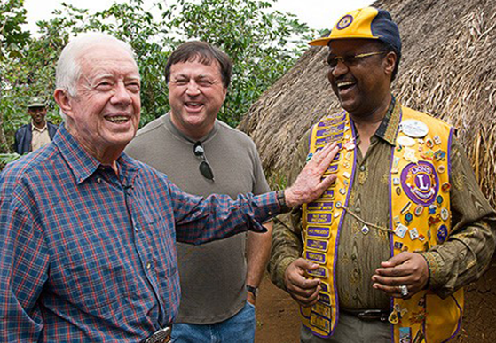
1999
LCIF estabeleceu uma parceria com o Centro Carter
para combater a
oncocercose na África e na América Latina
Foto: Centro Carter/L. Gubb.
Notes:
A parceria do Centro Carter e a Fundação de Lions Clubs International, que se chama Iniciativa SightFirst do Lions e Centro Carter, foi estabelecida em 1999. Em 2014, o Ex-Presidente dos Estados Unidos Jimmy Carter falou em uma cerimônia para anunciar a expansão da iniciativa:
“Há 20 anos, a parceria com a Fundação de Lions Clubs International tem sido fundamental para apoiar a liderança do Carter Center no combate a doenças negligenciadas", disse o Presidente Carter. "A continuação do apoio financeiro dos Leões vai ajudar o Centro Carter, os Lions Clubes locais e outros parceiros nacionais a derrotar a cegueira evitável em algumas das comunidades mais afetadas do mundo".

Slide 15
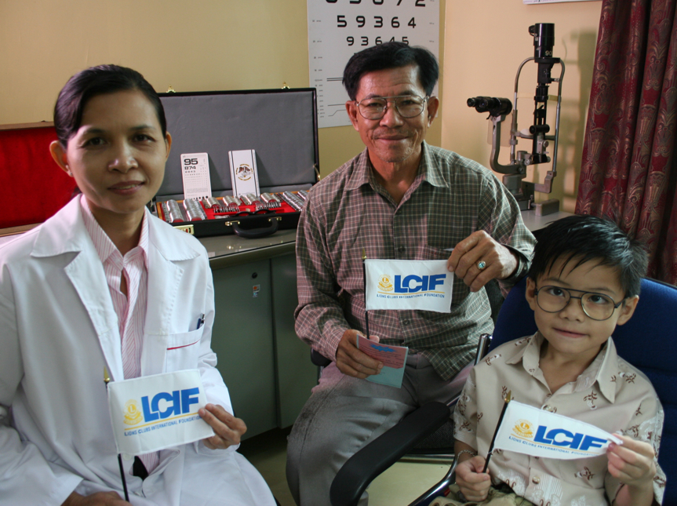
2005
Chris Bunch – LION Managing Editor
Sanjeev Ahuja – Chief of Marketing & Membership
Dan Hervey – Brand & Creative Director
Stephanie Morales – Meetings Manager
Lançamento da Campanha SightFirst II
Notes:
Em 2005, a Fundação de Lions Clubs International lançou a Campanha SightFirst II, o segundo maior esforço de angariação de fundos para oferecer serviços na área da visão para pessoas no mundo inteiro. Durante a Convenção Internacional de 2008, foi anunciado que a campanha havia angariado US$ 200 milhões de dólares.

Slide 16
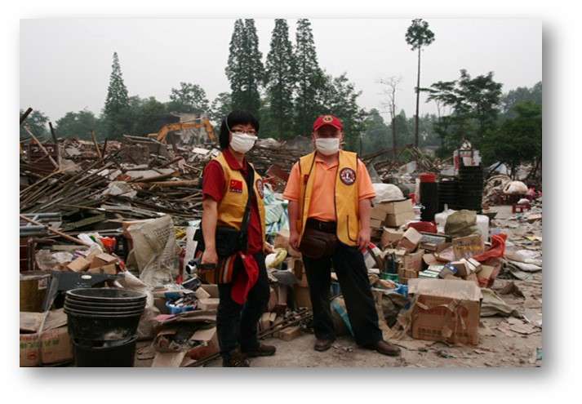
2008
Os Leões ofereceram socorro após o terremoto na China
Chris Bunch – LION Managing Editor
Sanjeev Ahuja – Chief of Marketing & Membership
Dan Hervey – Brand & Creative Director
Stephanie Morales – Meetings Manager
Notes:
Em 2008, um terremoto devastador causou grandes danos à província de Sichuan, na China. Em resposta, os Leões da China rapidamente se mobilizaram para conduzir iniciativas de assistência emergencial e proporcionar ajuda e apoio de longo prazo a milhares de vítimas afetadas pela catástrofe.

Slide 17
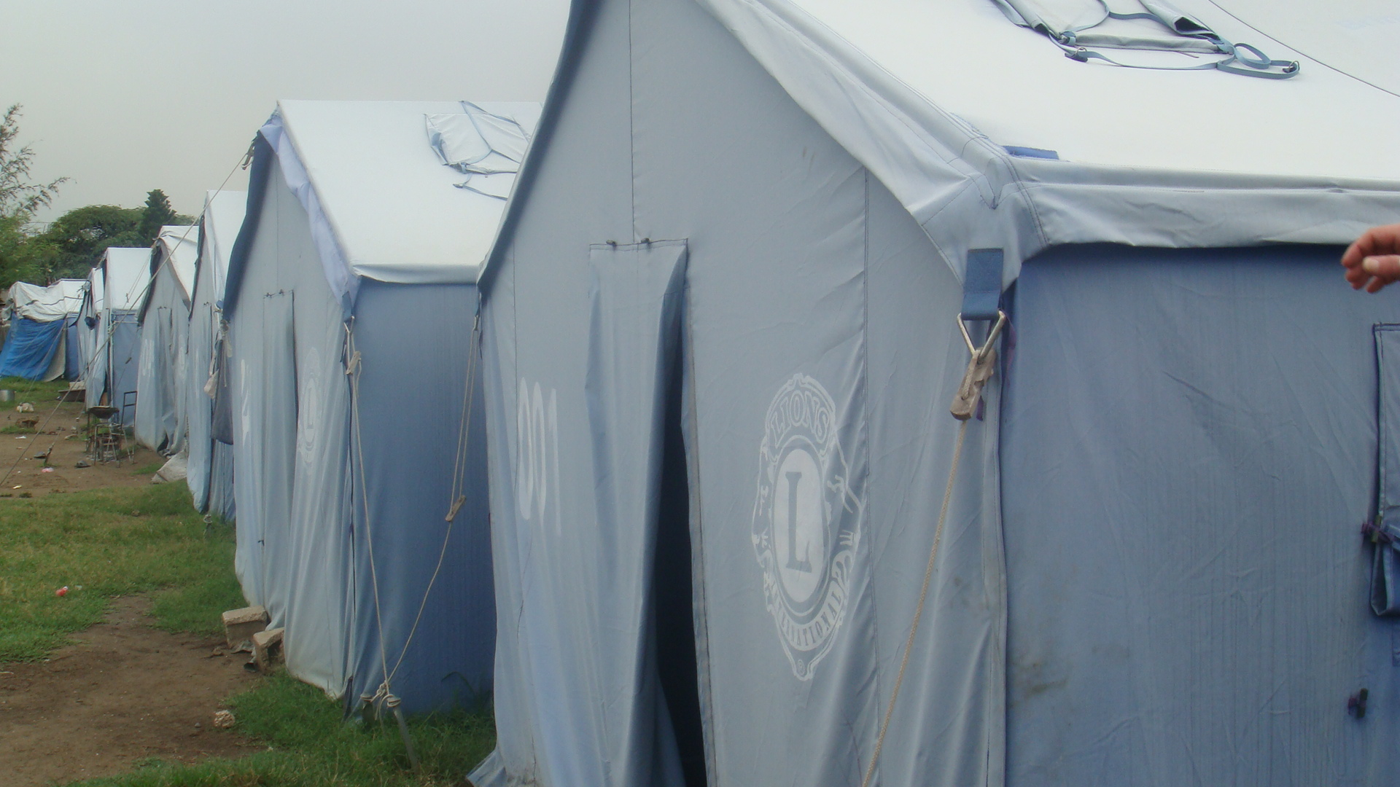
2010
Os Leões ofereceram socorro após o terremoto no Haiti
O “Esperança para o Haiti” do Lions angariou US$ 4,2 milhões
Notes:
Em 12 de janeiro de 2010, um terremoto de 7,0 graus de magnitude devastou o Haiti. Os Leões do mundo inteiro ofereceram socorro imediato, dando doações generosas, serviços e ajuda. Depois de 3 meses, a iniciativa do Lions "Esperança para o Haiti" havia gerado US$ 4,2 milhões em doações de capital, sendo que os Leões continuam a oferecer apoio nos esforços de reconstrução de longo prazo e atendimento emergencial na região.

Slide 18
2014 - 2018
Desafio de Serviços do Centenário
246.000.000 pessoas atendidas
mais do que o dobro da nossa meta!
Notes:
Por quase 100 anos, os Leões serviram às suas comunidades, impactando a vida de milhões de pessoas em todo o mundo. Em comemoração ao nosso 100º aniversário, pedimos aos Leões em todo o mundo que nos ajudassem a atingir nossa meta do Desafio de Serviços do Centenário de servir a 100 milhões de pessoas até 30 de junho de 2018. Não só atingimos a nossa meta, mais do que a duplicamos, servindo mais 246 milhões de pessoas!

Slide 19





Lions Clubs International anunciou as nossas
Causas Globais
2017
Notes:
Em 2017-2018, Lions International embarcou em uma jornada voltada a cinco Causas Globais: diabetes, meio ambiente, alívio da fome, câncer infantil e visão. Os Leões continuarão voltando suas atividades de serviço ao que as comunidades necessitam; no entanto, Lions Clubs International proporcionará um apoio mais robusto a estas cinco Causas Globais.

Slide 20
2017
Comemoração do Centenário!
Chris Bunch – LION Managing Editor
Sanjeev Ahuja – Chief of Marketing & Membership
Dan Hervey – Brand & Creative Director
Stephanie Morales – Meetings Manager
Notes:
Em junho de 2017, Lions internacional comemorou 100 anos de serviço em Chicago, Illinois nos Estados Unidos da América, onde a associação foi fundada. Os Leões viajaram de todo o mundo para comemorar este momento histórico.
Estes destaques históricos representam apenas uma pequena mostra da magnífica história de Lions Clubs International, da qual você se tornou parte através da afiliação.

Slide 21
Organização

Slide 22
Associado
Clube
Divisão
Região
Distrito
Distrito Múltiplo
Diretoria Internacional
Sede Internacional
Organização do Lions
Notes:
Outra parte importante de ser Leão é entender como Lions Clubs International se organiza.
A organização de Lions Clubs International começa com você, o associado, e com o clube. Porém, como em todas as grandes organizações, existem vários níveis, cada um deles oferecendo apoio aos demais.

Slide 23
Associado
Organização local
Notes:
Esses círculos concêntricos representam a estrutura de Lions Clubs International.
O associado do Lions clube se encontra no centro da organização. É ele que dá início à cadeia de serviços que permeia a estrutura da organização. No momento, temos mais de 1,45 milhão de Leões.

Slide 24
Associado
Clube
Organização local
Notes:
Juntos, os associados formam o Lions clube. No momento, existem aproximadamente 46.000 clubes na associação. Os associados elegem os dirigentes que conduzirão o clube para que sirva às diversas necessidades comunitárias.

Slide 25
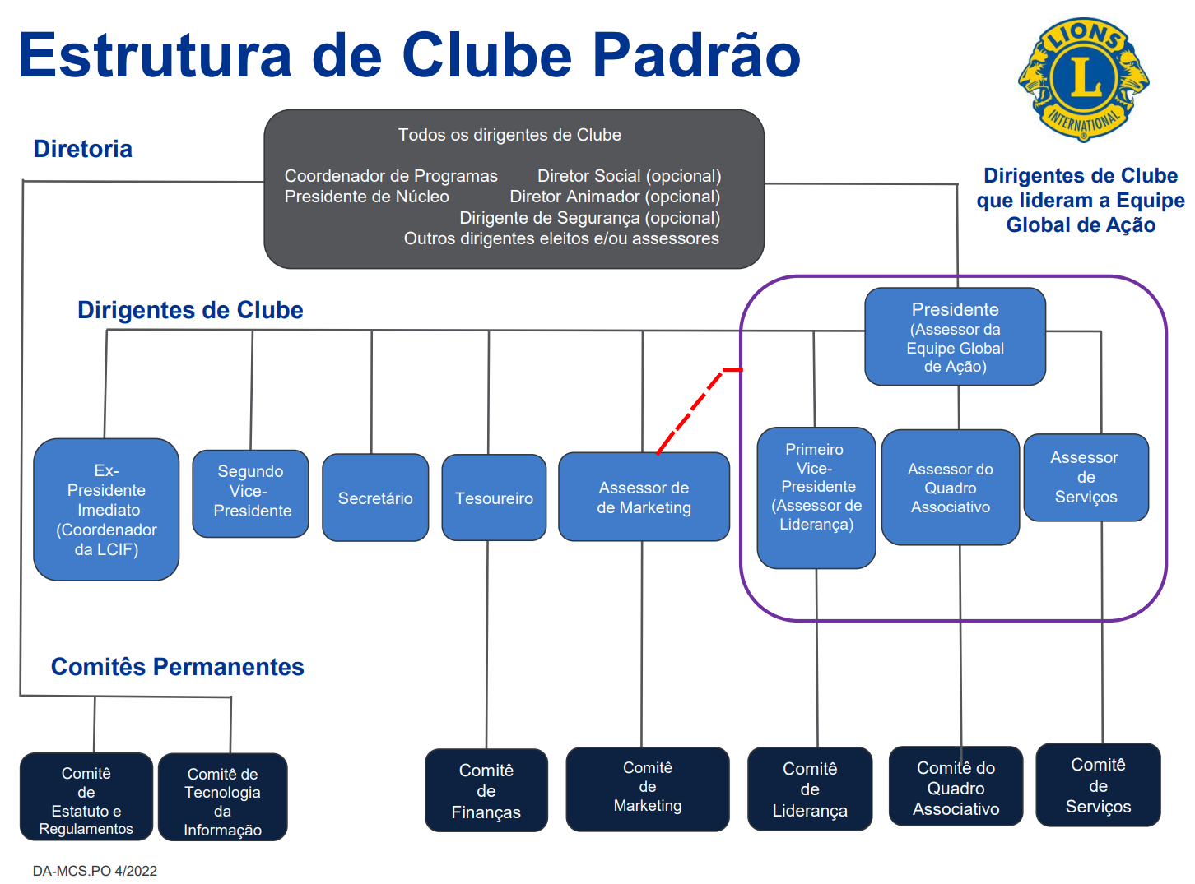
Notes:
Dentre os dirigentes de clube, encontram-se o presidente, ex-presidente imediato, vice-presidentes, secretário e tesoureiro. Também estão incluídos na estrutura do clube os cargos da Equipe Global de Ação, assessor de Marketing, bem como os membros dos comitês. Também pode-se assumir os cargos de diretor social e diretor animador.
O diretor social é responsável por manter em ordem a propriedade e os materiais do clube, tais como bandeiras, estandartes e martelos.
Alguns clubes elegem um diretor animador, que é responsável por promover a harmonia e o companheirismo, além de dar vida e entusiasmo às reuniões dos clubes.

Slide 26
Presidente de clube
Responsabilidades
Principal dirigente executivo do clube
Presidir as reuniões de clube
Preside a equipe de ação global do clube
Nomear os comitês permanentes e especiais
Membro ativo do comitê assessor do governador de distrito
Desafios
Inspirar os associados a alcançar excelência
Manter os associados envolvidos e satisfeitos
Presidir reuniões de clube que sejam agradáveis e eficazes
Notes:
O presidente de clube exerce um papel fundamental no bom andamento e sucesso do clube. O presidente é o 'dirigente executivo' do clube, devendo convocar as reuniões da diretoria do clube, realizar reuniões de clube eficazes, nomear comitês permanentes e especiais, sendo ainda um membro ativo do comitê assessor do governador de distrito na divisão onde o clube está localizado.
É importante lembrar que a autoridade do presidente depende das determinações da diretoria do clube.
O presidente de clube tem o desafio de presidir reuniões eficazes e agradáveis.
O presidente de clube tem também o desafio de manter os associados envolvidos nas atividades e eventos do clube. Uma maneira eficaz de fazer isso é nomeando membros aos comitês e a outros cargos no clube. Um presidente eficaz consegue inspirar os associados para que atinjam seu mais alto potencial.

Slide 27
Associado
Clube
Divisão
Organização local
Notes:
O próximo círculo da estrutura do Lions é a divisão. As divisões consistem de 4 a 8 Lions clubes dentro de uma determinada área geográfica. Os delegados dos clubes de uma divisão podem eleger os presidentes de divisão, mas, em geral, o governador de distrito é quem os nomeia.
Os presidentes de divisão atuam como conselheiros, ajudando a resolver problemas e a identificar oportunidades para os clubes. Eles também desempenham um papel importante na organização de novos clubes.

Slide 28
Associado
Clube
Divisão
Região
Organização local
Notes:
As atividades dos presidentes de divisão são coordenadas em âmbito regional. O presidente de região é responsável pela liderança na região e orienta os presidentes de divisão em suas iniciativas. O cargo de presidente de região é opcional na estrutura da organização.

Slide 29
Associado
Clube
Divisão
Distrito
Região
Organização local
Notes:
O próximo círculo da associação representa o distrito. Nossa associação está dividida em aproximadamente 750 distritos, liderados pelas equipes de governadores de distrito.

Slide 30
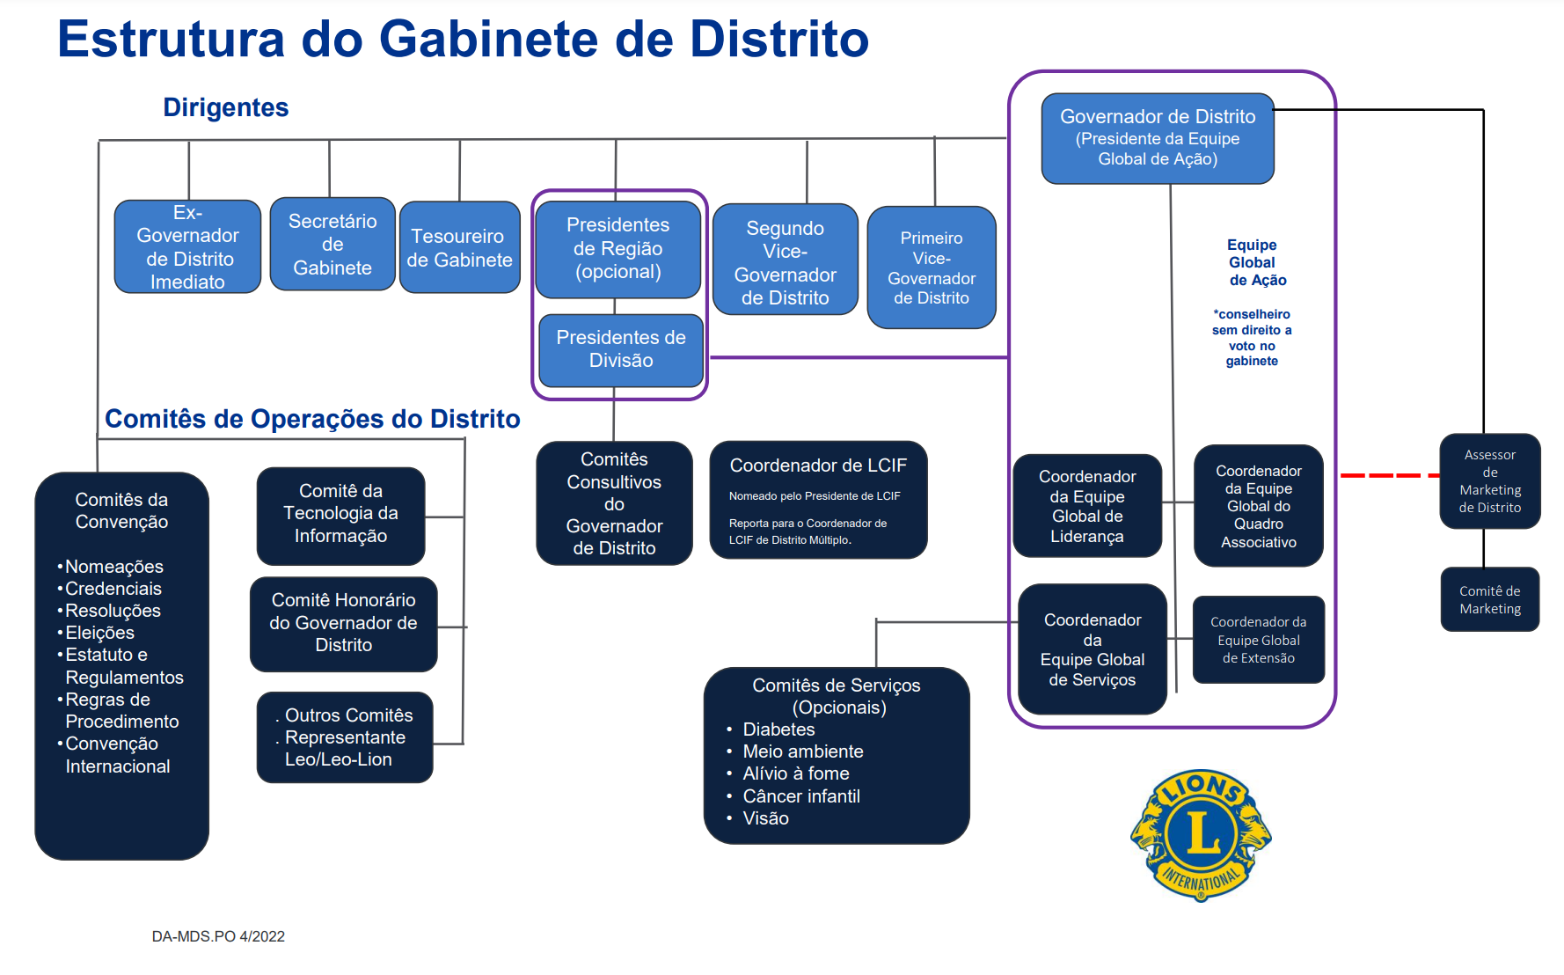
Notes:
O governador lidera o gabinete do distrito, composto pelo ex-governador de distrito imediato, primeiro e segundo vice-governadores de distrito, secretário-tesoureiro de gabinete (ou secretário e tesoureiro de gabinete), coordenadores distritais da Equipe Global de Ação, além dos presidentes de divisão e de região. Alguns distritos possuem membros adicionais, dependendo do estatuto e regulamentos dos mesmos.
Os distritos são tipicamente formados por pelo menos 35 clubes e 1.250 associados em pleno gozo de seus direitos.

Slide 31
Governador de Distrito
Responsabilidades
Serve como Presidente da Equipe Global de Ação de Distrito
Administra e promove o crescimento do quadro associativo, desenvolvimento de novos clubes, desenvolvimento da liderança e serviços humanitários
Promove a LCIF e as atividades de serviços
Preside as reuniões de gabinete, convenções e outras reuniões de distrito
Promove a harmonia entre os Lions clubes constituídos
Outras funções e atos determinados pela diretoria internacional
Notes:
No papel de principal dirigente administrativo do distrito, o governador de distrito tem várias responsabilidades. Serve como presidente da Equipe Global de Ação de distrito, administra e promover o aumento do quadro associativo, desenvolvimento de novos clubes, desenvolvimento da liderança e serviços humanitários para os clubes em todo o distrito.
Responsabilidades adicionais incluem, entre outras, promover a Fundação de Lions Clubs International e as atividades de serviço, ser o presidente da Equipe Global de Ação de distrito, presidir o gabinete, convenções e outras reuniões distritais, apoiar a saúde dos clubes no distrito e administrar a responsabilidade fiscal do distrito.

Slide 32
Primeiro Vice-Governador de Distrito
Responsabilidades
Prepara-se para se tornar governador de distrito
Prossegue com o propósito desta associação
Participa das reuniões do gabinete
Ajuda a analisar os pontos fortes e fraquezas dos clubes no distrito
Participa do planejamento do orçamento do distrito
Ajudar no planejamento da convenção distrital
Notes:
O primeiro vice-governador de distrito, sujeito à supervisão e direção do governador de distrito, será o assistente administrativo chefe e representante do governador de distrito. O primeiro vice-governador do distrito dedicará muito tempo à preparação para se tornar governador do distrito, aplicando o conhecimento que recebeu até agora. Eles também estarão mais envolvidos em tarefas que incluem o governador do distrito, como visitas a clubes, se solicitado pelo governador do distrito, e trabalharão para aprender mais sobre as ferramentas de gestão de clubes e distritos para empregá-los.

Slide 33
Segundo Vice-Governador de Distrito
Responsabilidades
Oferece assistência na administração do distrito
Compreende as normas, procedimentos, bem como os programas disponíveis aos clubes e distrito
Atua como representante de Lions Clubs International e, se for caso disso, do governador de distrito
Notes:
O segundo vice-governador de distrito, sujeito à supervisão e direção do governador de distrito, será um assistente na administração do distrito e representante do governador de distrito. O segundo vice-governador do distrito dedicará grande parte de seu tempo para aprender as políticas, procedimentos e programas do clube e do distrito disponíveis para clubes e distritos.
Além disso, pode ser convidado pelo governador para conduzir reuniões ou visitar clubes.

Slide 34
Organização local
Distrito Múltiplo
Dois ou mais distritos
Dirigentes eleitos nas convenções de distrito e distrito múltiplo
Notes:
O próximo círculo de apoio aos associados Leões é o distrito múltiplo. Os distritos múltiplos são formados por dois ou mais distritos dentro de um território definido pela Diretoria Internacional. Os distritos que formam os distritos múltiplos são chamados de subdistritos.
Alguns distritos não fazem parte de um distrito múltiplo. Os distritos que não fazem parte de um distrito múltiplo são chamados de distritos únicos.
As convenções anuais de distrito e de distrito múltiplo permitem que os Leões elejam seus dirigentes, compartilhem as melhores práticas e aperfeiçoem suas técnicas de liderança, além de se divertirem e usufruírem do companheirismo.

Slide 35
Organização Internacional do Lions
Diretoria Internacionais
Presidente Internacional
Ex-Presidente Internacional Imediato
Primeiro Vice-Presidente Internacional
Segundo Vice-Presidente Internacional
Terceiro Vice-Presidente Internacional
Diretores Internacionais
Assessores Nomeados aos Comitês da Diretoria
Dirigentes Administrativos de Lions Clubs International
Notes:
A organização internacional inclui o presidente internacional, ex-presidente internacional imediato, primeiro vice-presidente internacional, segundo vice-presidente internacional, terceiro vice-presidente internacional, diretores internacionais, assessores nomeados à diretoria e dirigentes administrativos, que incluem o administrador executivo e secretário, bem como o tesoureiro.
A organização internacional aprova as normas e procedimentos para a associação adotar, bem como os programas e iniciativas que os funcionários da sede internacional desenvolvem e apoiam.
Os diretores internacionais são eleitos pelas oito áreas jurisdicionais:
EUA e Afiliados, Bermudas e Bahamas
Canadá
América do Sul, América Central, Caribe e México
Europa
Oriente e Sudeste asiático (OSEAL)
Índia, Sul da Ásia e Oriente Médio (ISAAME)
Austrália, Nova Zelândia, Papua-Nova Guiné, Indonésia e Ilhas do Oceano Pacífico Sul
África

Slide 36
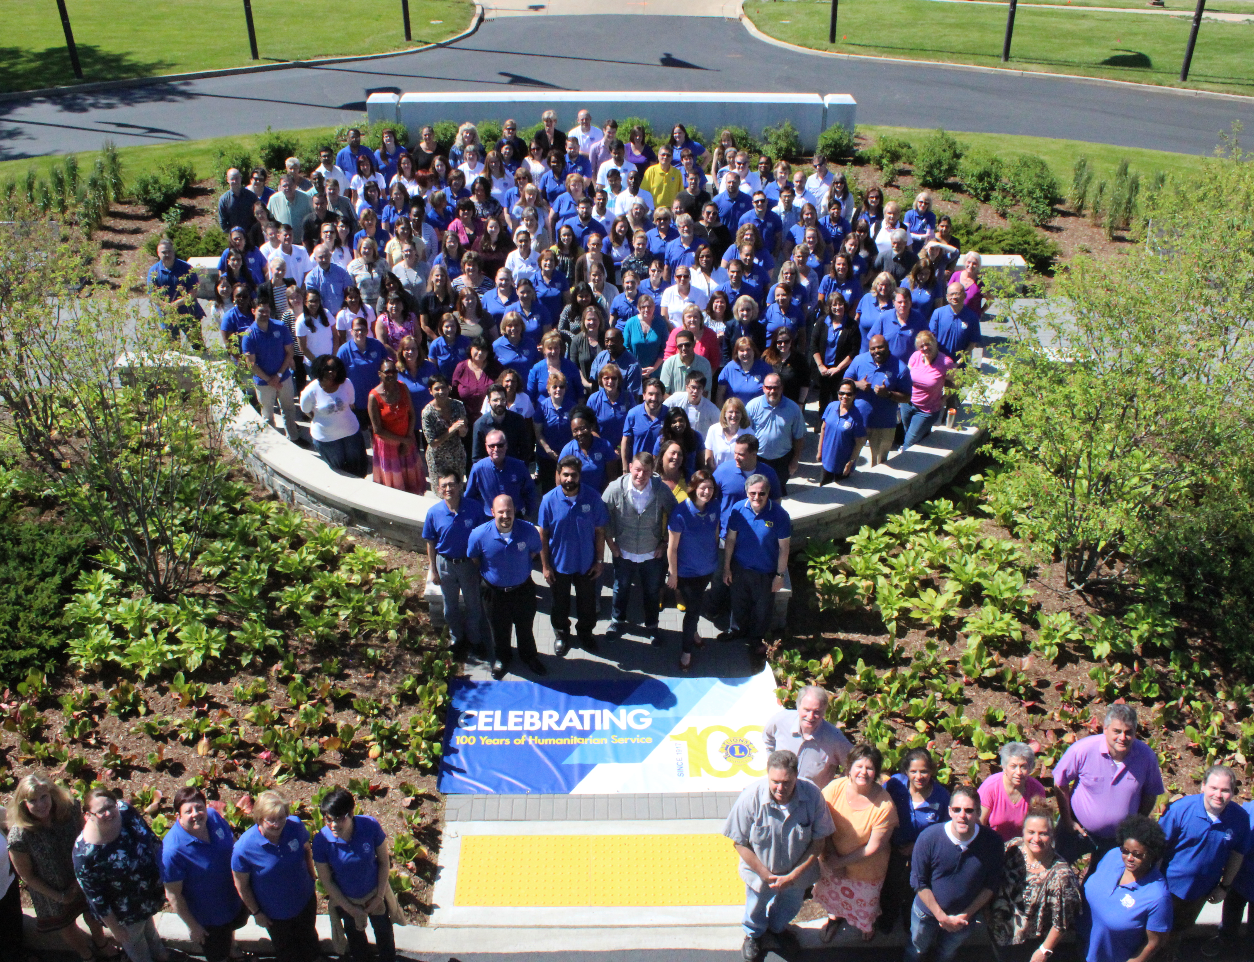
Funcionários da Sede Internacional
Escritórios regionais
  OSEAL (Área Jurisdicional 5)
  ISAAME (Área Jurisdicional 6)
Todos os funcionários prestam apoio aos Leões ao redor do mundo
Notes:
O componente final da estrutura de Lions Clubs International é a sede, localizada em Oak Brook, Illinois nos EUA, onde cerca de 300 funcionários oferecem recursos e apoio a 1,45 milhão de associados dos Lions clubes. Há também dois escritórios regionais, atendendo os Leões nas áreas do OSEAL e ISAAME.

Slide 37
Fundação de Lions Clubs International
Convenções
Quadro Associativo
Atividades de Serviço
Desenvolvimento de Liderança
Operações e Atendimento aos Associados
Administração de Distritos e Clubes
Marketing
Jurídico
Tecnologia da Informação
Finanças
Sede Internacional
Notes:
Fundação de Lions Clubs International (LCIF): LCIF apoia os esforços humanitários dos Leões de todo o mundo através de subsídios. Os funcionários da Fundação trabalham em vários departamentos, como de Iniciativas Humanitárias, Iniciativas para a Saúde Global, Iniciativas Novos e Emergentes, Lions Quest e muito mais.
Lions Clubs International se organiza em divisões para apoiar as necessidades dos Leões de todo o mundo.
Divisão de Convenções: Trabalha diretamente com Leões para nossas convenções anuais, lidando com toda a logística das convenções, incluindo a logística para o Seminário de DGE. Os funcionários auxiliam com os preparativos de viagens, inscrição e hospedagem na convenção.
Divisão do Quadro Associativo: Trabalha para proporcionar uma experiência positiva a todos os associados e administra os programas para Leos.
Divisão de Atividades de Serviço: Gerencia programas e iniciativas de serviços, bem como eventos de engajamento de voluntário, tais como os projetos de serviço na convenção.
Divisão do Desenvolvimento de Liderança: Inclui a gestão de institutos e seminários de Lions Clubs International onde os Leões recebem treinamento nas habilidades de liderança. É também responsável por escrever e avaliar o currículo que se encontra em todos os treinamentos, institutos, seminários e componentes de DGE.
Divisão de Operações e Apoio ao Quadro Associativo: Esta divisão apoia os Leões integrantes da Equipe Global de Ação (GLT, GMT, GST). Proporciona atendimento aos associados através do Centro de Atendimento aos Associados, bem como o departamento de serviços de logística.
Administração de Distritos e Clubes: É responsável pelas operações dos clube e distrito, auxiliando-os em todo o mundo com várias necessidades administrativas e processuais de clubes e distritos (em todos os idiomas oficiais).
Divisão de Marketing: Gerencia a marca, estratégia de marketing, comunicações estratégicas, relações públicas e defesa das causas de Lions Clubs International, bem como produtos de E-commerce e ao consumidor (por ex.: materiais para clubes).
Divisão Jurídica: É responsável pelas operações jurídicas de Lions Clubs International.
Divisão de Tecnologia da Informação: Gerencia e administra serviços de rede e é responsável pela engenharia, desenvolvimento e gestão de produto.
Divisão de Finanças: Mantém a integridade dos sistemas financeiros e contábeis da associação e presta serviços financeiros aos Leões de todo o mundo.

Slide 38
Serviços

Slide 39
"Nós servimos"
As cinco Causas Globais
Avaliação das Necessidades Comunitárias e dos Clubes
"Onde há uma necessidade, há um Leão"
Diabetes | Câncer infantil
Meio ambiente | Visão
Alívio à fome
Notes:
Agora que você aprendeu mais sobre a história e organização de Lions Clubs International, é hora de aprender mais sobre o que os Leões fazem de melhor ... serviços!
As cinco Causas Globais do diabetes, meio ambiente, combate à fome, câncer infantil e visão recebem apoio de diversas maneiras de Lions Clubs International; no entanto, os Leões não estão limitados a projetos de serviços nessas cinco áreas. Os clubes podem fazer a Avaliação das Necessidades Comunitárias e dos Clubes (disponível em www.lionsclubs.org) para determinar quais projetos de serviços apoiar na sua comunidade. Os projetos de serviço focados nas necessidades da comunidade permitem que os Lions clubes tenham um impacto real sobre a vida das pessoas carentes.
O lema “Nós servimos” foi adotado oficialmente em 1954; no entanto, os Lions clubes já servem as comunidades desde 1917. Desde a criação do primeiro banco de olhos, até o lançamento de programas para a juventude ou trabalhos de socorro às vítimas de catástrofes, os Leões estão sempre lá para ajudar; “Onde há uma necessidade, há um Leão”.

Slide 40
Tudo sobre o Lions
História
Organização
Serviços
Notes:
Entender a história, a organização, os serviços de Lions Clubs International é importante para todos os Leões. Não só ajudará no seu crescimento pessoal como Leão, mas permitirá que você informe os outros sobre a importância dos Lions clubes junto à comunidade e garante que os Leões possam continuar a servir aqueles que enfrentem necessidades.

